Slide 1
Создание ситуации успеха на уроках математики
Учитель математики: Исманова Р.Ф.

Slide 2

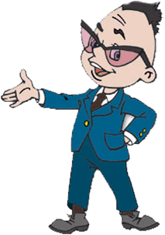
Устный счет
«гимнастика ума»
* 5
: 10
32
160
16
+ 34
+ 23
9
50
Молодцы!
81
: 9
Оживление работы класса;
Быстрый настрой на дальнейшую работу;
Способствует созданию ситуации успеха;
Уверенность ученика в своих знаниях.

Slide 3
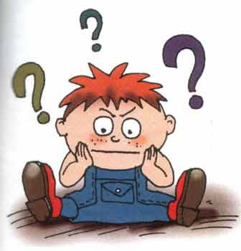
Математический диктант
1. Записать цифрами числа:
а) пять миллионов двадцать четыре тысячи восемь;
б) четыре миллиарда десять миллионов двести семьдесят тысяч сто сорок семь;
в) пятьсот шесть миллионов семьсот двадцать три.
2. Вычислить устно, используя прием округления чисел:
а) 97 + 49; б) 398 + 435; в) 237 + 48.
Самопроверка или взаимопроверка:
Проверь себя: 1. а) 5 024008; б) 4 010270147; в) 506000723
2. а) 150; б) 830; в) 290.

Slide 4




Викторина
Из 20 фотоснимков для журнала отобрали четверть. Сколько фотоснимков поместят в журнал?
У 9 учащихся, составляющих треть класса, день рождения в летние месяцы. Сколько всего учащихся в классе?
За 3 минуты бегун пробежал 3/10 дистанции. За сколько минут он пробежит всю дистанцию?
Когда малыш раскрасил 4/5 всех картинок, осталось еще 5. Сколько всего было картинок?

Slide 5
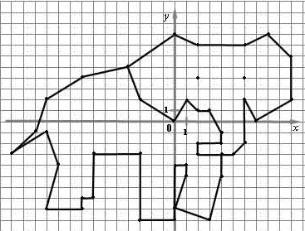
Творческая работа по теме «Координатная плоскость»
Слоник
(2; - 3), (2; - 2), (4; - 2), (4; - 1), (3; 1), (2; 1), (1; 2), (0; 0), (- 3; 2), (- 4; 5), (0; 8), (2; 7), (6;7),
(8; 8), (10; 6), (10; 2), (7; 0), (6; 2), (6; - 2), (5; - 3), (2; - 3).
(4; - 3), (4; - 5), (3; - 9), (0; - 8), (1; - 5), (1; - 4), (0; - 4), (0; - 9), (- 3; - 9), (- 3; - 3), (- 7; - 3), (- 7; - 7), (- 8; - 7), (- 8; - 8), (- 11; - 8), (- 10; - 4), (- 11; - 1), (- 14; - 3), (- 12; - 1), (- 11;2), (- 8;4), (- 4;5).
3. Глаза: (2; 4), (6; 4).

Slide 6
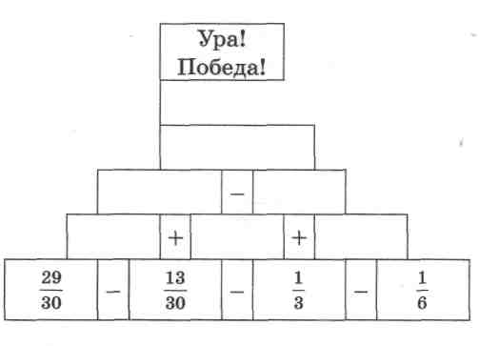
Карточка «Пирамида»
Структура пирамиды
«заставляет» ученика
стремиться вверх, покорять
вершину, преодолевать
препятствия.

Slide 7
Расположите единицы измерения
по возрастанию
Найдите лишнюю единицу измерения
секунда
час
век
год
неделя
метр
мес
нед
сутки
минута
сут
ч
мин
сек

Slide 8
Карточки для коррекции знаний
1
3
2
4
5
(9810 : 9 - 7560 : 7 + 290) 4
.
1) 1090
Карточки-подсказки
Карточки с алгоритмом решения
Карточки «Найди ошибку»
Карточки «Получи слово»
Карточки «Проверь и оцени»
Карточки «Заполни пропуски»
2) 1080
3) 10
4) 300
5) 1200
Ликвидация пробелов в знаниях с отстающими учениками

Slide 9
0,3· 3 – 0,6 =
1,2 · 3 – 1 : 2 =
0,04 · 50 – 1,4 =
3,6 · 4 – 4 ,4 =
9,2 – 4 · 1,7 =
2,5 · 8 – 19,01 =
2,4 · 5 + 0,8 =
Карточка «Получи слово»
Карточка «Заполни пропуски»
12,8 | 3,1 | 10 | 0,3 | 12,8 | 2,4 | 10 | 0,99 | 0,6
1) 4 + 0,84 =
2) : 4,4 =
3) • 10 =
4) - 4,5 =
5) : 0,13 =
6) • 0,04 =
ь
а
с
л
у
ю
к

Slide 10
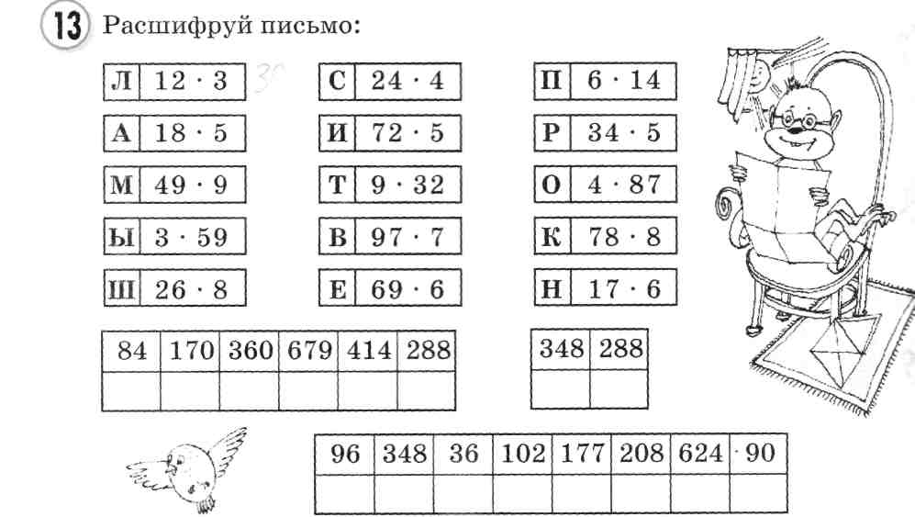
Карточки с расшифровкой

Slide 11
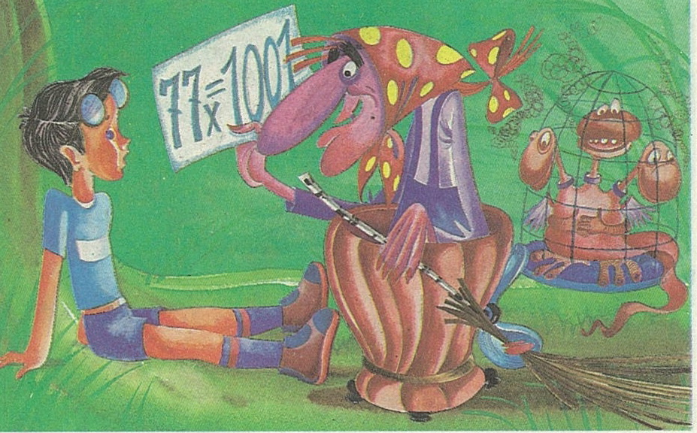
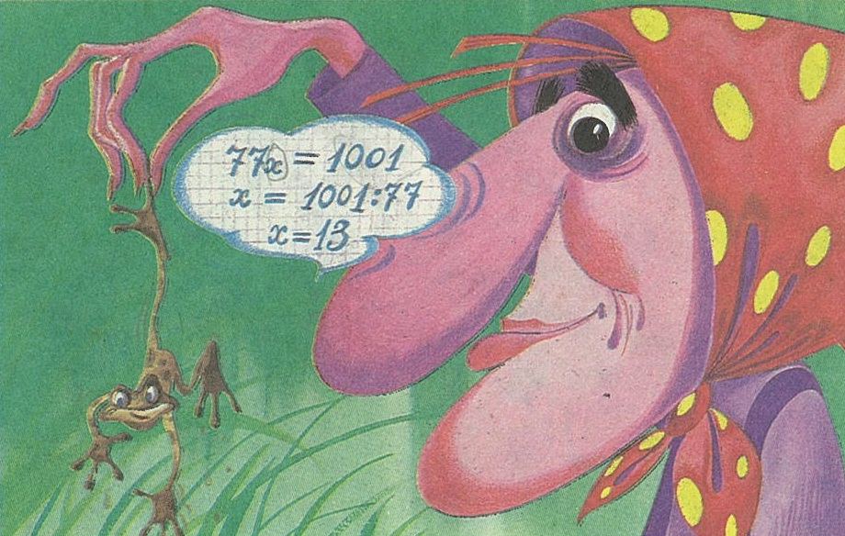
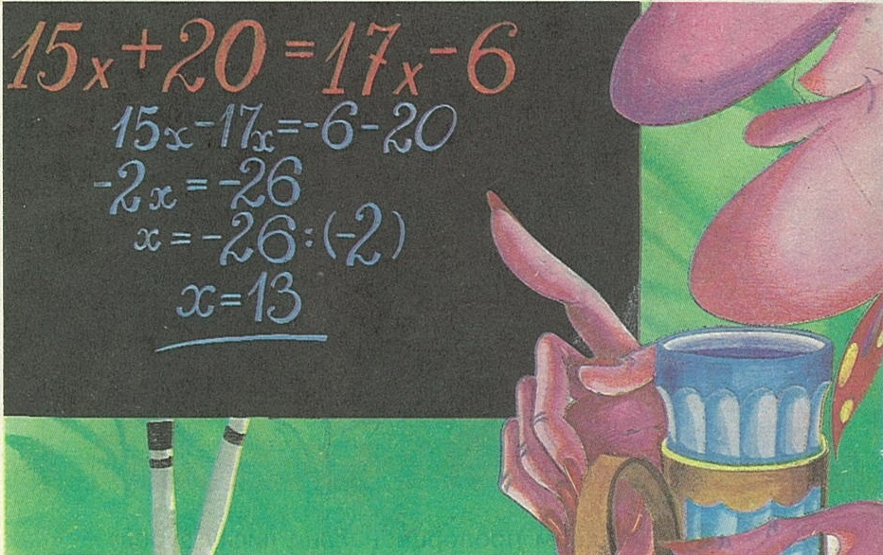
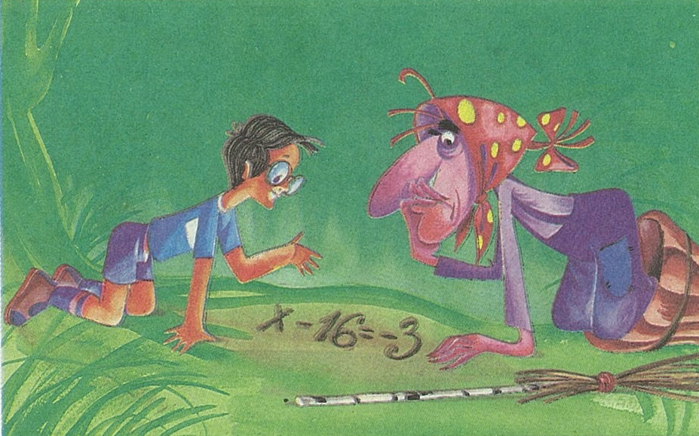
Урок-сказка по теме «Решение уравнений»

Slide 12

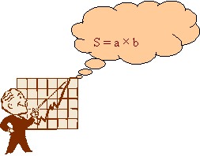

Можно ли отразить жизнь моего класса в процентах?
Урок: «Отношения и проценты в жизни одного класса»
Создаем проблемную ситуацию

Slide 13
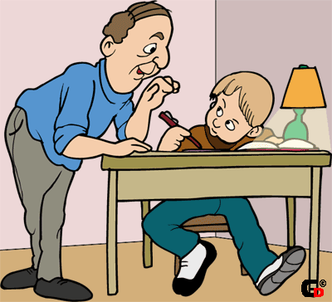

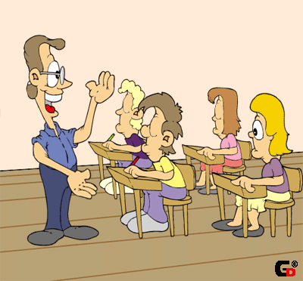

Задача : «Наше свободное время»
Кружок | «К.О.Т» | «Спортивная секция» | Музыкальная школа | Театральный
Количество учащихся | 8 | 10 | 8 | 4
В 6а классе 20 учащихся в свободное время
посещают кружки. 8 из них посещают
кружок «К.О.Т», 10 – спортивную секцию,
8 – музыкальную школу, 4 – театральный кружок.
Вычислите в процентах, сколько учащихся
посещают каждый из указанных кружков.

Slide 14

Среди учащихся 6а класса был проведен опрос.
Учащиеся ответили на вопросы:
Любите ли вы мороженное?
Знаете ли вы как приготовить мороженное и какие
продукты для этого нужны?
Распределение их ответов показано на диаграмме.
Задача:
Мороженное содержит воду, молоко и сахар, которые находятся соответственно в таком соотношении 7:2:2.
Сколько потребуется воды и сахара для приготовления 4кг400гр
мороженного?
Исследовательская и поисковая деятельность

Slide 15
Запомнить? – Это так просто!
Правило раскрытия скобок
Если перед скобкой «+»,
Знаки сохраняются.
Если ж «-» перед скобкой,
Знаки все меняются.
***************************
Если скобки раскрывая,
Перед ними вижу плюс,
Значит, знаки не меняю,
Все как было оставляю
Ошибиться не боюсь!

Slide 16
Спасибо за внимание!

